Slide 1
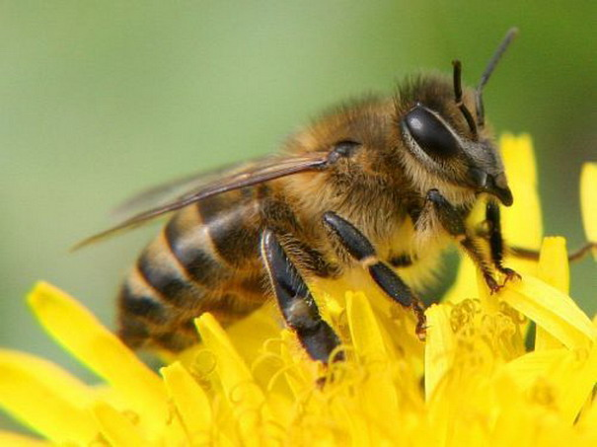
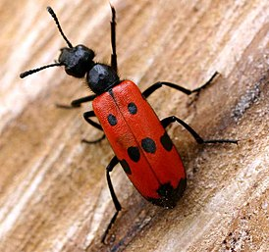
Ядовитые животные

Slide 2
Ядовитые животные — это животные, содержащие яды, которые при попадании в организм человека вызывают болезненные расстройства, а иногда и смерть.

Slide 3
Животные яды (зоотоксины) — это токсические вещества различной химической природы, вырабатываемые животными и используемые ими в целях защиты или нападения.
Степень воздействия животных ядов на человека зависит от состава яда, места и сезона, физического и психологического состояния человека.

Slide 4
Ядовитых животных принято разделять на две группы
активно-ядовитые
(органы с ядом)
Вооруженные
Невооруженные
пассивно-ядовитые
(ядовитые органы отсутствуют)

Slide 5
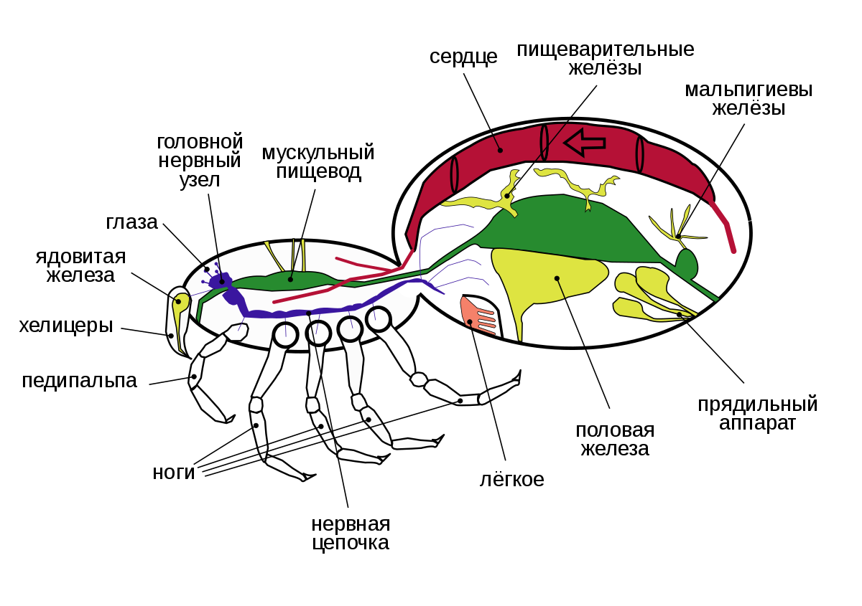
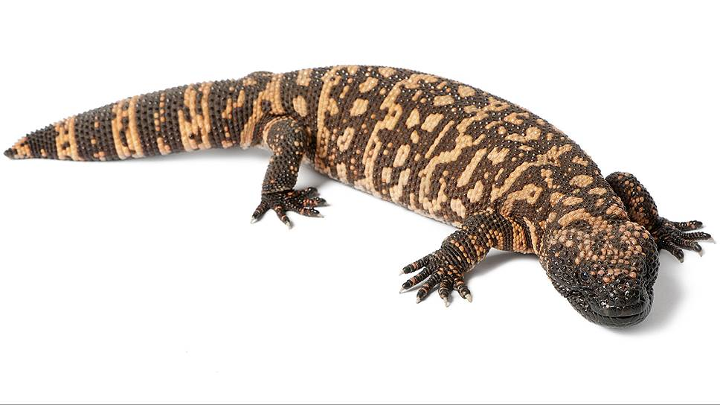
Вооруженные
Ядовитые органы состоят:
железы, вырабатывающей яд
колющего или ранящего аппарата.
Насекомые (жало)
Пауки (на хелицерах\ротовых придатках).
Ядовитый аппарат имеется у змей (гадюка, гюрза, кобра, щитомордник) и ящериц ядозубов.
ящерица ядозуб

Slide 6
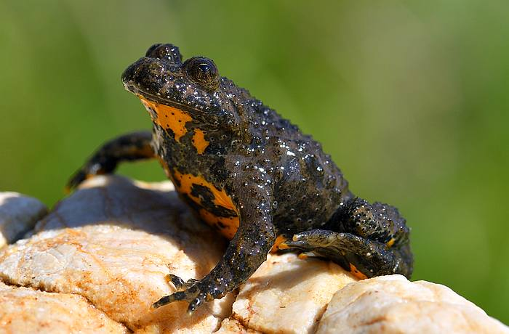
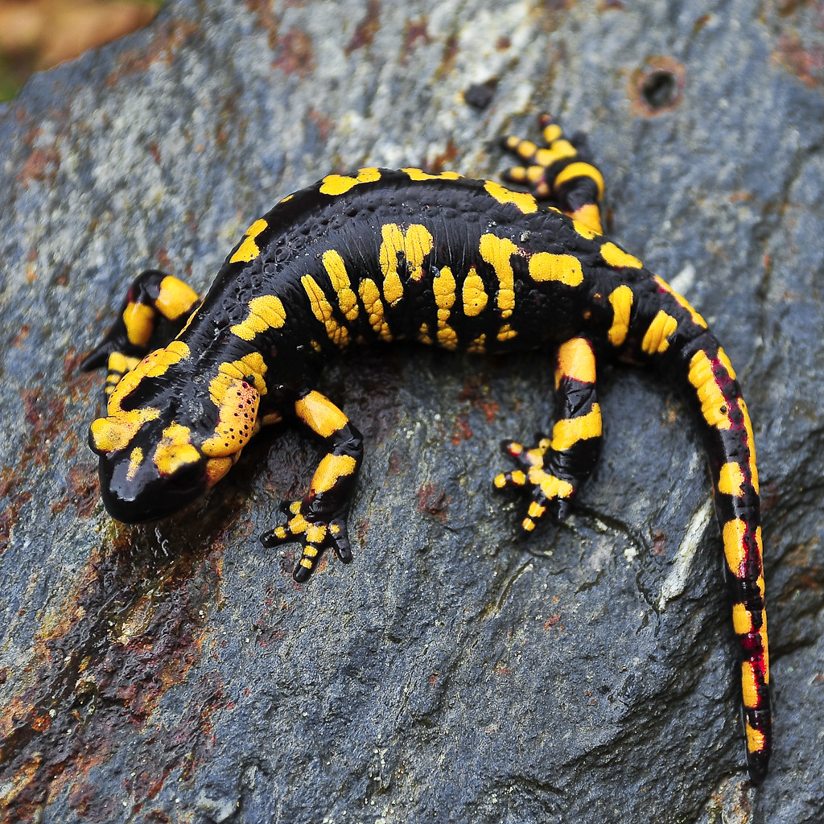
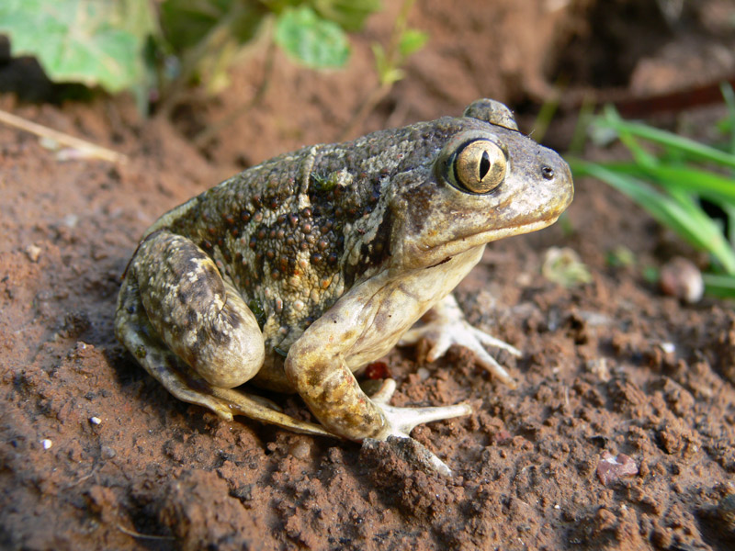
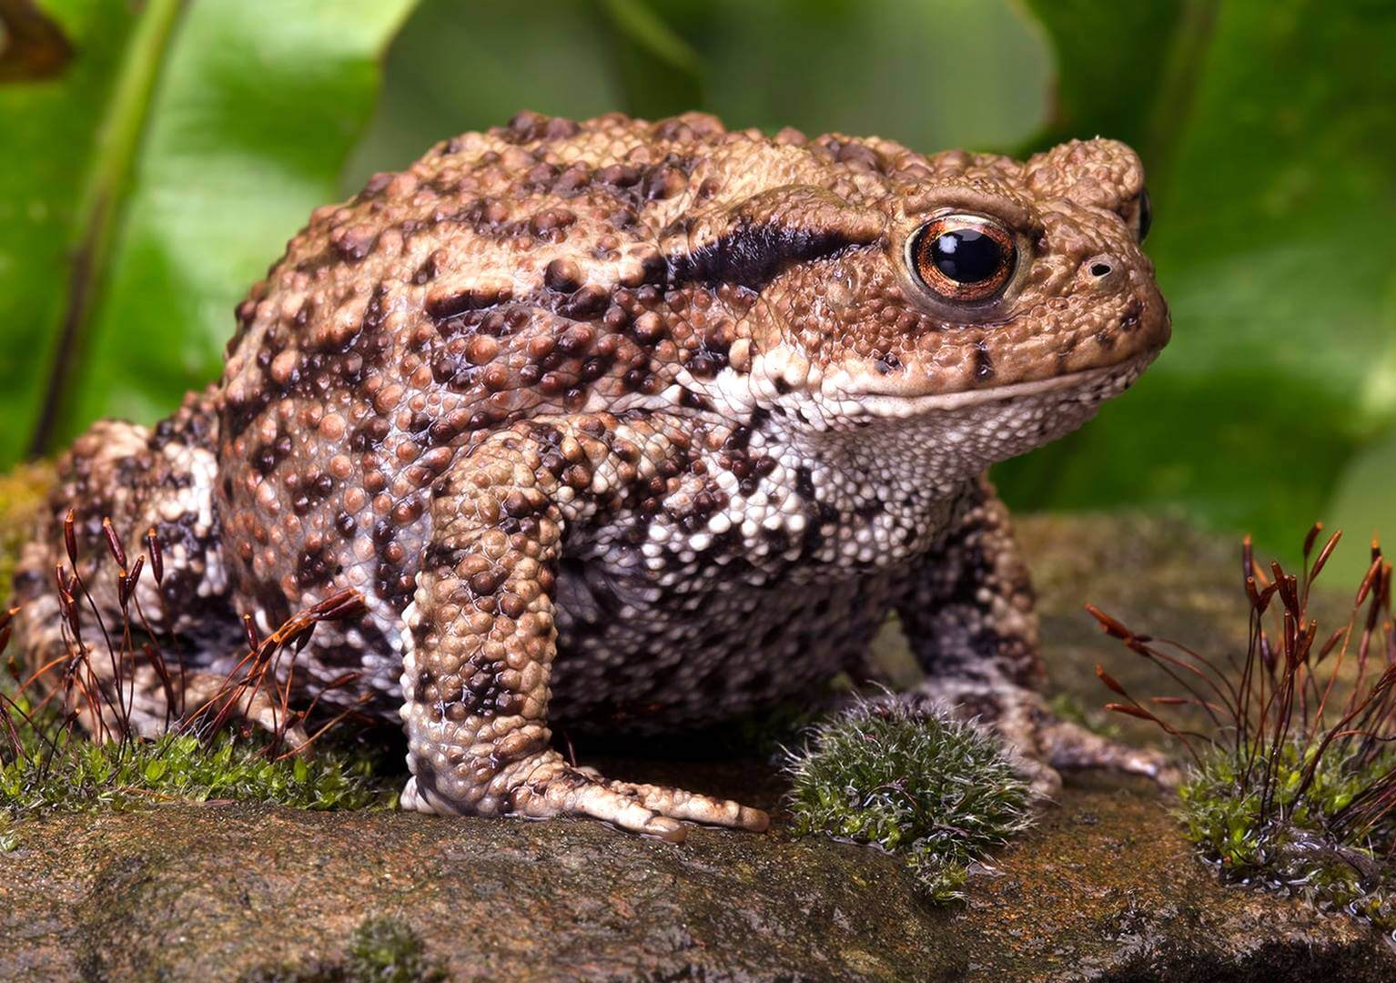
Невооруженные
Нет ранящего аппарата.
Их яд при попадании на кожу жертвы всасывается через поврежденные места и слизистые оболочки.
Земноводные (жерлянка краснобрюхая, чесночница обыкновенная, жабы земляная и обыкновенная, саламандра пятнистая и др.).
У ряда животных (например, у муравьев) неранящий ядовитый аппарат развился из ранящего путем редукции его колющей части.
саламандра пятнистая
чесночница обыкновенная
жаба земляная
жерлянка краснобрюхая

Slide 7
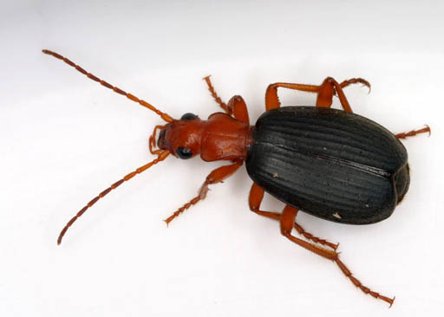
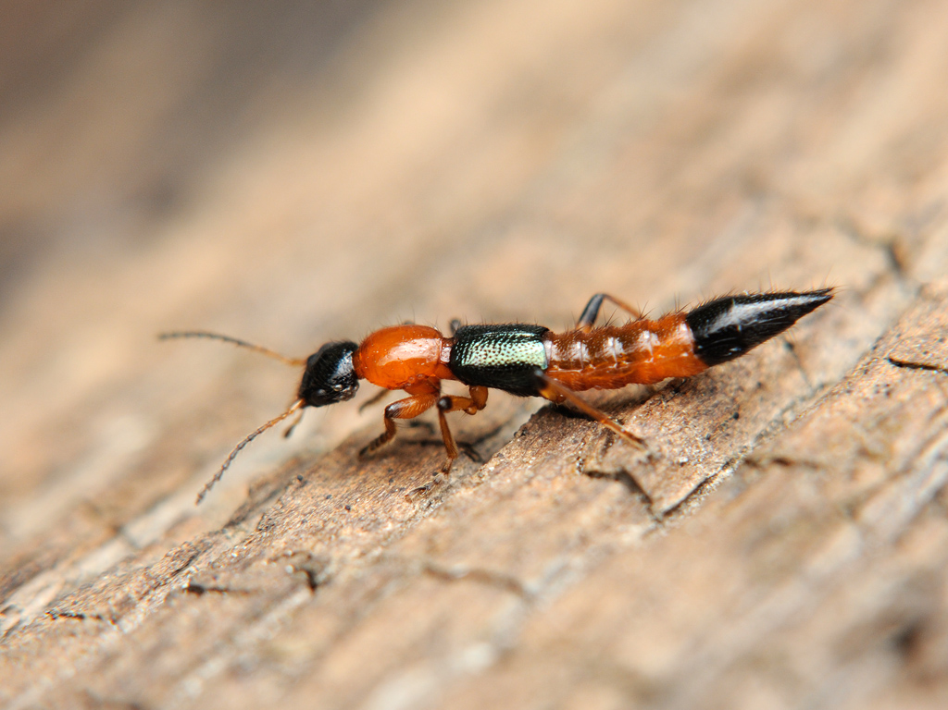
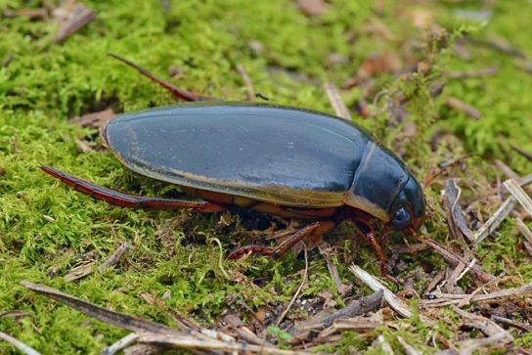
Ядовитые насекомые имеют кожные железы с едким или сильно пахнущим секретом, отпугивающим врагов (жук колорадский, жук-бомбардир, плавунец, стафилин береговой и др.).
В крови некоторых клещей и насекомых содержатся токсичные вещества, которые они выделяют как средство защиты.
жук-бомбардир
стафилин береговой
плавунец

Slide 8
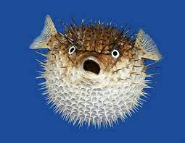
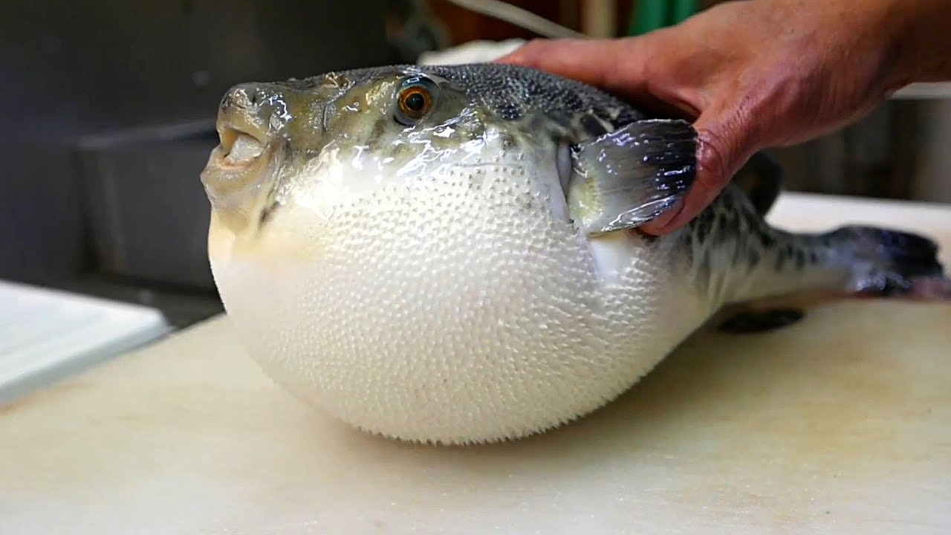
Пассивно-ядовитых
Ядовитые органы отсутствуют. Их токсичность связана с особыми свойствами тех или иных тканей тела (скрытая, или тканевая, ядовитость).
Например, некоторые рыбы ядовиты при употреблении их в пищу.
Рыба Фугу

Slide 9
Общие признаки воздействия яда на организм:
Покраснение и болезненный отек кожи.
Асфиксия (удушье)
Отек, жжение и зуд.
Тошнота
Гловокружения

Slide 10
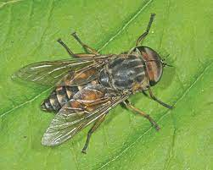
Слепень бычий
После укуса раны долго кровоточат и не заживают. Является переносчиком ряда заболеваний, например сибирской язвы
Раны долго кровоточат и не заживают.
Переносчик заболевания «сибирская язва»

Slide 11
Пчела медоносная
Если укус будет нанесен в область языка, глотки или неба, возникающий отек может заблокировать поступление воздуха и привести к асфиксии (удушью).
Многочисленные укусы и аллергия к яду пчел могут привести к летальному исходу

Slide 12
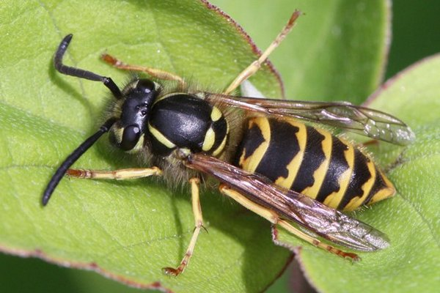
Оса обыкновенная
Может жалить многократно при серьезной угрозе, например когда человек пытается разрушить гнездо.

Slide 13
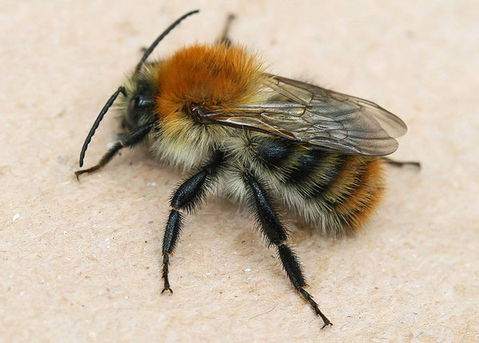
Шмель полевой
Тошнота, нарушение сердечного ритма.

Slide 14
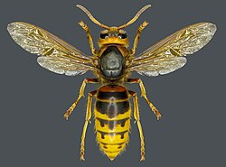
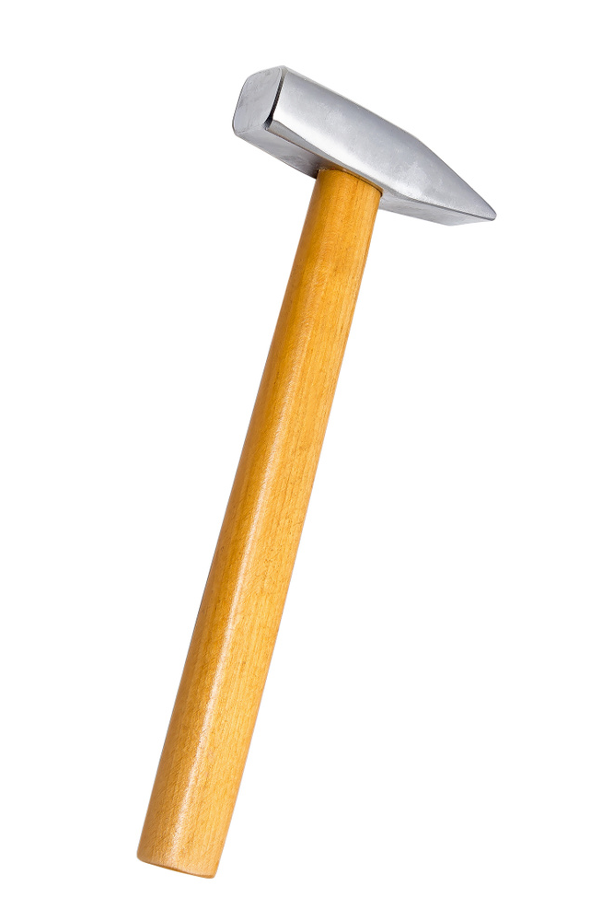
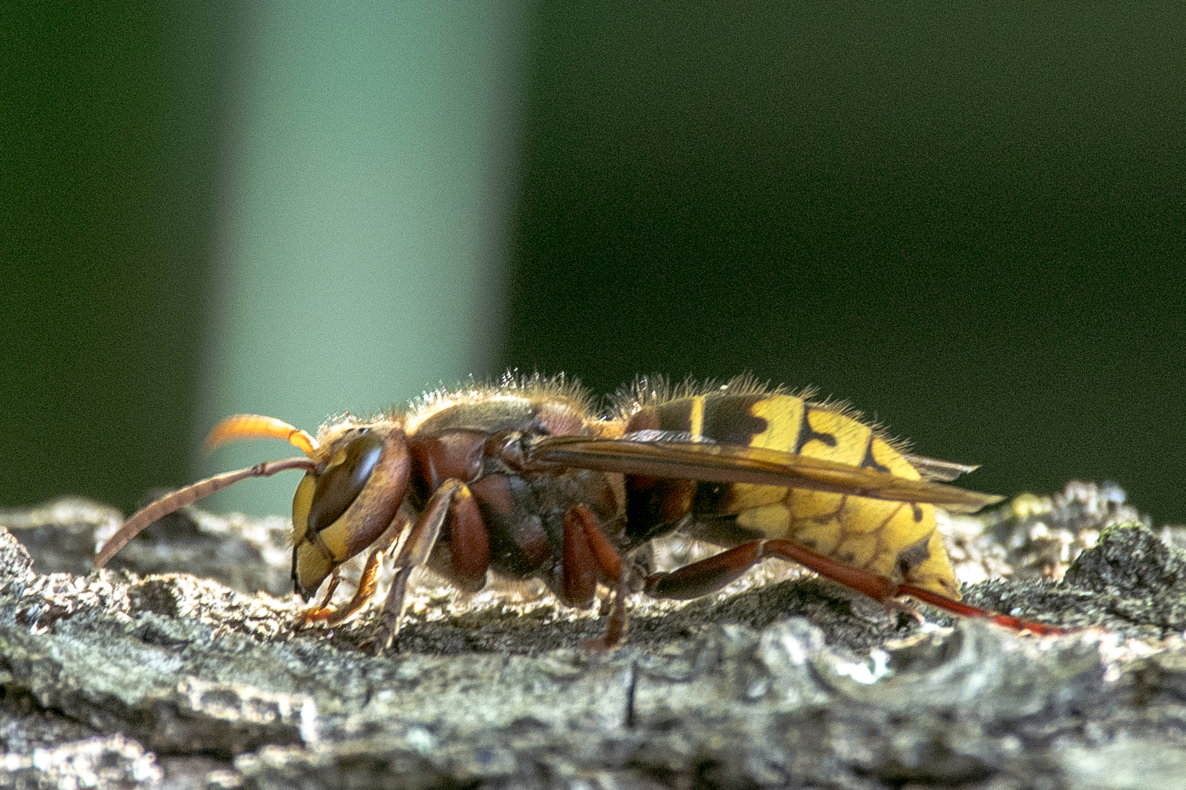
Шершень обыкновенный
Укус чрезвычайно болезненный. Отек, воспаление, тошноту, головокружение и аллергические реакции, иногда приводящие к летальному исходу
3,5 до 4,0 см,

Slide 15
жук нарывник
На теле нарывы и волдыри. Оказывает негативное воздействие на работу мочевыводящих путей и почек.
Особенно опасно попадание яда в кровь.
Защитить себя можно лишь исключив контакт с нарывниками

Slide 16
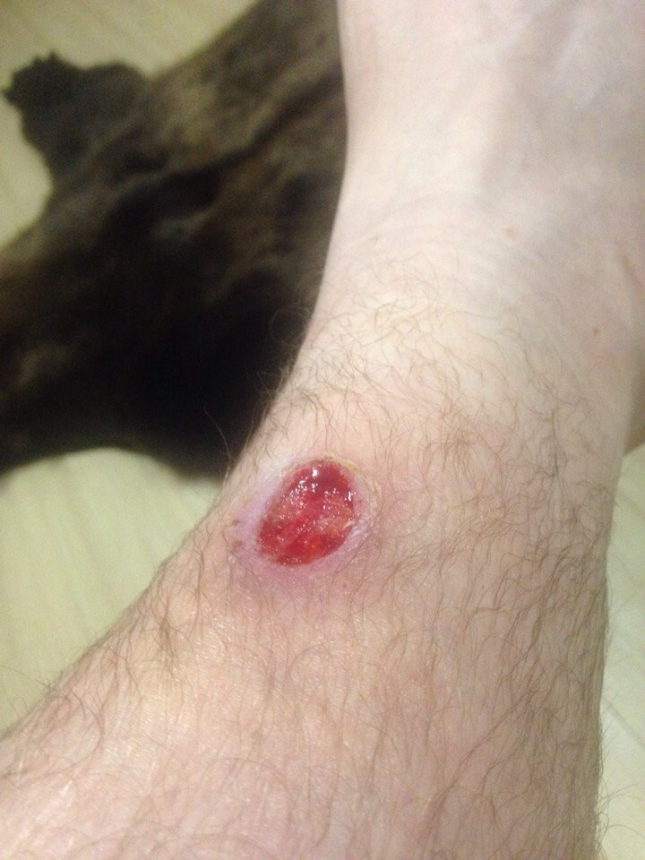
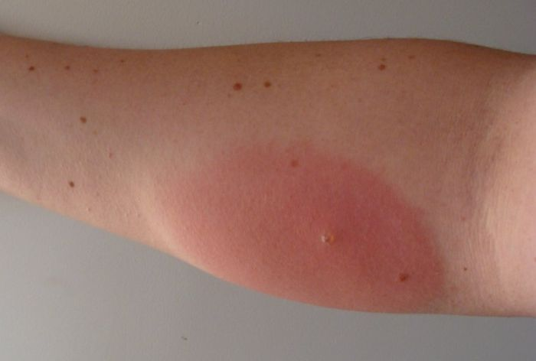
Нарывы от укусов насекомых

Slide 17
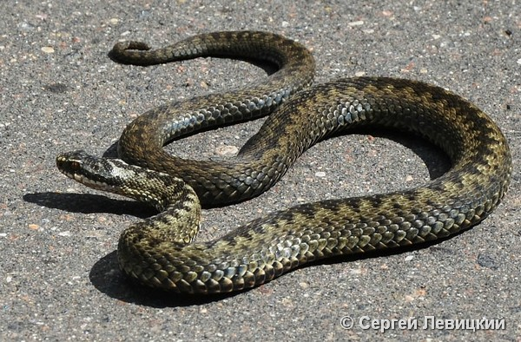
Гадюка обыкновенная
Укус сопровождается болью в месте поражения, слабостью, тошнотой, головокружением. Возможно нарушение сердечной деятельности и развитие почечной недостаточности

Slide 18
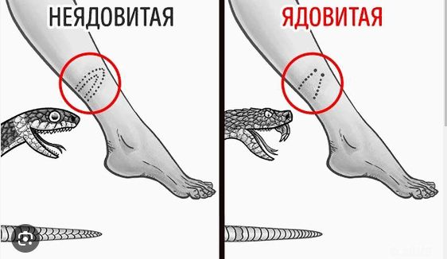
Укус гадюки происходит по вине человека, из-за его неосторожности и невнимательности. Чаще всего гадюка может укусить за ногу, если наступить на змею, или за руку, если схватить ее или придавить. Гадюка никогда не нападает первой, укус змеи — лишь защитная реакция.

Slide 19
Искусственная иммунизация (антитела\антитоксины)
Установлено, что последовательным введением в организм животного увеличивающихся доз яда можно уменьшить его восприимчивость к данному яду.
Лошадь выдерживает однократное впрыскивание 2 г сухого яда кобры, тогда как не иммунизированная погибает уже от введения 0,25 г.
При искусственной иммунизации в крови животных образуются антитела (антитоксины), нейтрализующие вводимый яд. Таким способом получают сыворотку с готовыми антителами, которую используют для лечения людей, пострадавших от укуса ядовитых змей.

Slide 20
Первая медицинская помощь
Кремы, спреи с репеллентом, надевать одежду, которая хорошо защищает тело.
При укусе насекомого:
удалить пинцетом жало с пузырьком, наполненным ядом.
промыть ранку антисептическим средством.
место укуса желательно охладить.
В тяжелых случаях необходимо срочно обратиться за медицинской помощью.
При укусе гадюки:
пострадавшего доставить в ближайшее медицинское учреждение, где ему будет введена антитоксическая сыворотка.
Если это невозможно, то пострадавшему необходимо создать полный покой, уложить и давать много жидкости (вода, чай).

